Slide 1
Analyser av økonomisk «klasse», utviklingen til nå og spådommer for fremtiden
Simen Markussen
Frischsenteret
Fritt basert på en rekke forskningsarbeider i samarbeid med Knut Røed. Synspunkter og spådommer står selvfølgelig kun for egen regning.

Slide 2
Hvordan måler vi økonomisk klasse?
Norske registerdata
  Koblinger mellom foreldre og barn
  Yrkesinntekt fra 1967*
Finner alle barn i en fødselskohort (starter i 1952)
  Finner deres foreldre og deres inntekter i voksen alder
  Sorterer barna etter hvor mye foreldrene tjente og gir dem en «rank» (0-1) eller en klasse (oftest 1-20).
  Gjør dette så likt som mulig for mange kohorter og sammenligner utviklingen for ulike klasser over tid
  Innvandrere er i mange av analysene utelatt eller underrepresentert siden vi mangler opplysninger om foreldrenes inntekt

Slide 3
Gjennomsnittlig inntektsrang etter klasse

Slide 4
Klassereisen
Færre av dem født inn i de rikeste hjemmene ender selv opp der.
Færre av dem født inn i de fattigste hjemmene kommer seg opp.

Slide 5
Økende gap i kjøpekraft

Slide 6
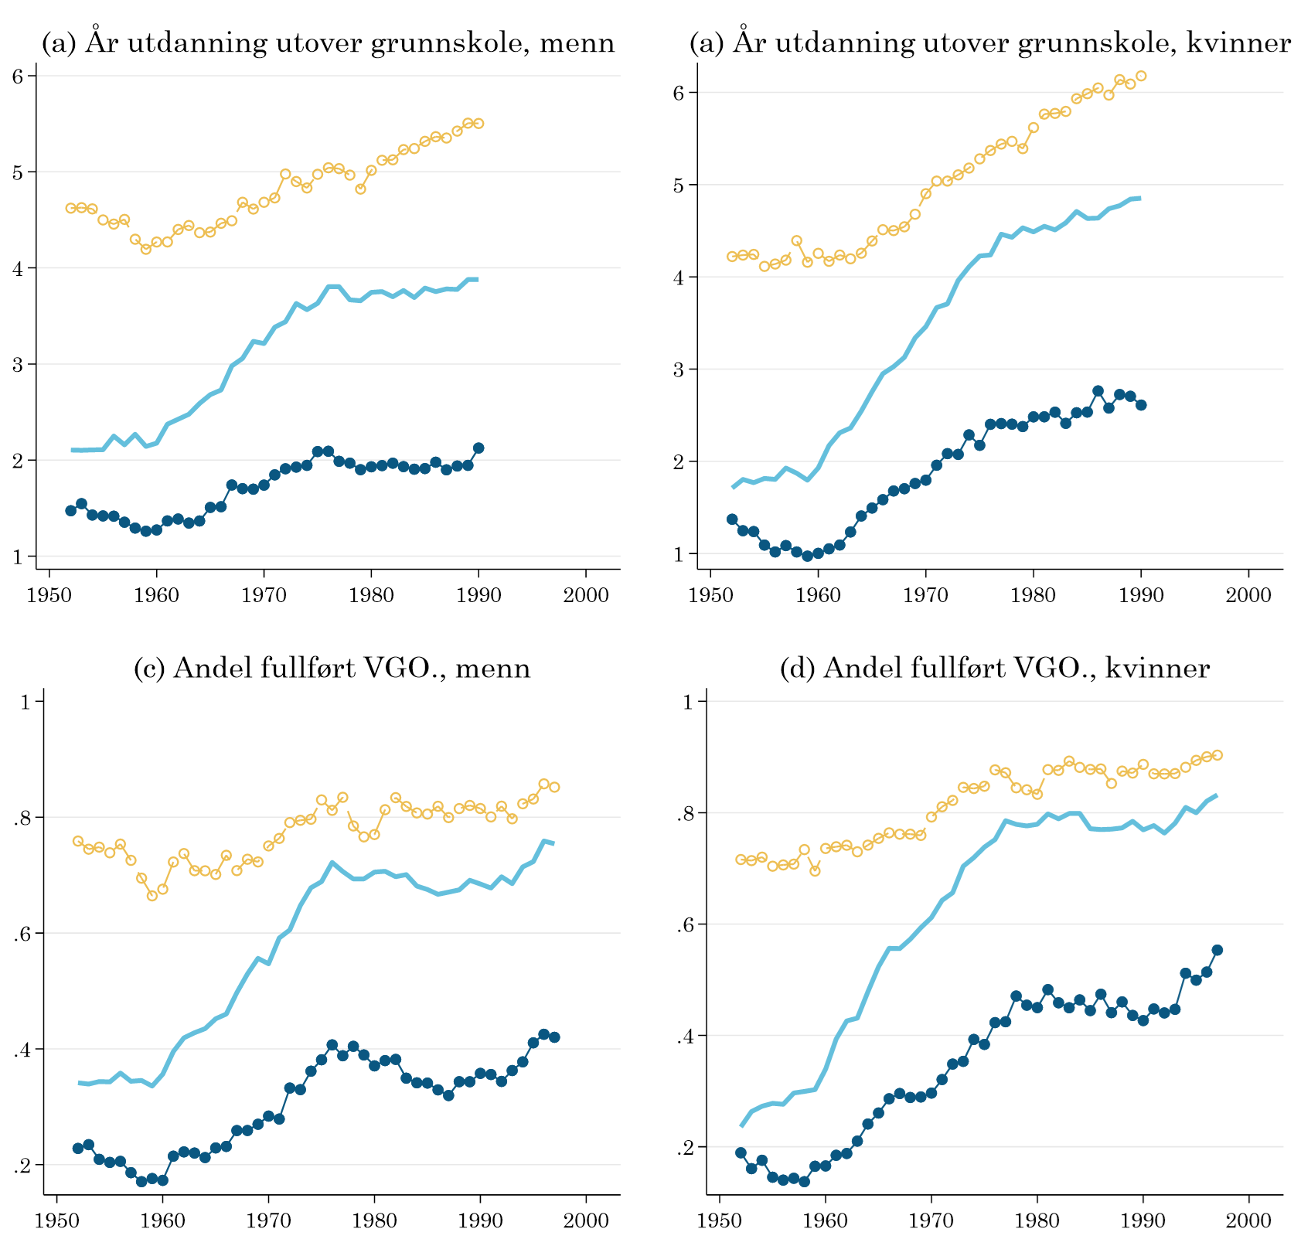
Økende gap i utdanning

Slide 7
Yrkesdeltakelse 28-32 år.

Slide 8
Andel med AAP eller uføretrygd ved alder 30

Slide 9
Den nordiske modellens triumf – og skyggeside
Suksess for ¾ av befolkningen
  Kraftig økt velferd for alle
  Likere muligheter
  Likere utfall
..fiasko for den siste fjerdedelen
  Sakker akterut på en rekke områder
  Formelt sett likere muligheter – men resultatene uteblir
Min frykt
  Manglende reelle muligheter og forbilder kan skape motløshet og sinne
  Alle må oppleve at «det vanlige livet» er den mest sannsynlige måten å lykkes på, alternativet er trygdemisbruk og kriminalitet

Slide 10
Hva er årsakene?
Trolig sammensatt
Teknologi: Økte krav til kompetanse og produktivitet
Innvandring: Økt tilbud av arbeidskraft i akkurat de delene av arbeidsmarkedet hvor personer med lav klasse vanligvis jobbet.
Høyt lønnsgulv og (relativt) generøse trygder

Slide 11
Hva så med fremtiden?
Vanskelig å spå, men det er tunge trender å snu
Forlenger beskrivelsen av mobilitetsutviklingen ved å bruke grunnskolepoeng. Kan da forlenge bildet fram til 2002-kullet
Tett sammenheng mellom grunnskolepoeng og inntekt i ung voksenalder (30 år)

Slide 12
Earnings rank (0-1 scale), by birth
cohort, sex and decile in parental
earnings distribution.
Offspring earnings measured
at age 34-40
Parents earnings: Age 52-58,
adjusted for wage growth,
both parents, best 3 of 14 years.
--
Offspring earnings age 30, parents
42-48
--
Offspring: GPA age 16, parents
34-40

Slide 13
Hvorfor?
Forsøker å forklare utviklingen i skoleprestasjoner med en rekke faktorer:
  Foreldres IQ, utdanning, inntekt, segregering, barnehagedekning, skoleressurser (lærere/elever) og skolens omfang (antall timer)
  Barnehagedekning og skoleressurser virker sterkt mobilitetsøkende: Utviklingen ville altså vært verre hadde det ikke vært for satsingen på dette
Mulig tolkning: Utdanning har blitt viktigere og foreldre investerer mer i barna sine.
  Dette er jo isolert sett bra, men det bidrar også til å øke forskjellene mellom dem som vokser opp i hjem på toppen og bunnen av samfunnet.

Slide 14
Hva kan gjøres?
Er ikke enten eller.
  Både tidlig innsats og sen innsats
  Både bedre utdanning og tiltak for å gjøre utdanning mindre viktig
Økt satsing på barnehage
Økt og utjevnende ressursbruk i skolen
Bedre jobbmuligheter også uten fullført utdanning
  Delvis fullføring
  Generaliserte lærlingeordninger
  Reduserte kompetansekrav

